Slide 1
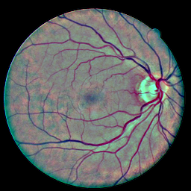
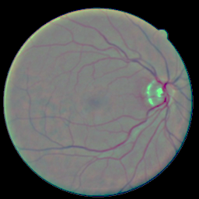
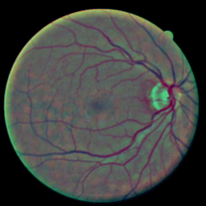
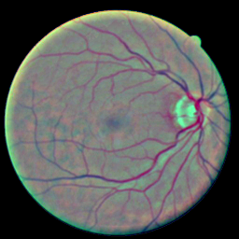
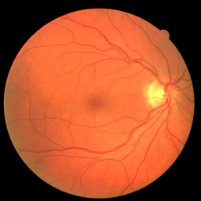
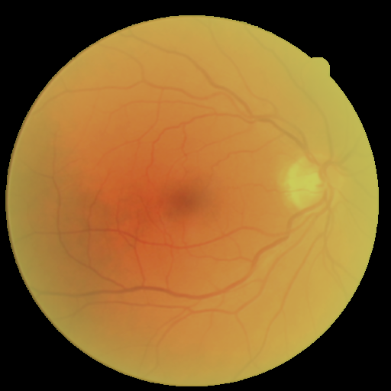
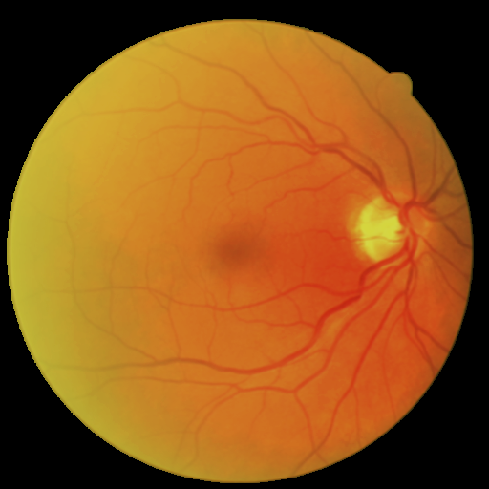
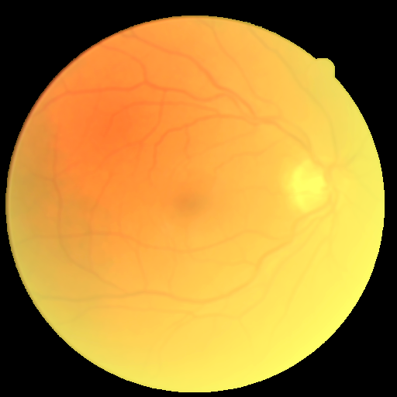
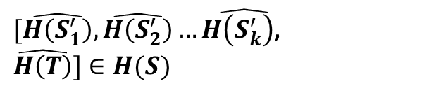









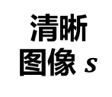












$$H(S_{1}^{′})$$
高频成分
$$H(S_{2}^{′})$$
$$H(T)$$
$$G_{H}$$
$$H(S)$$
$$H(S)$$
$$H(S_{k}^{′})$$
$$H(S)$$
…
$$H(S_{1}^{′})$$
$$H(S_{2}^{′})$$
$$H(S_{k}^{′})$$
$$G_{R}$$
$$S_{1}^{′}$$
$$T$$
…
$$S$$
$$S_{2}^{′}$$
$$S$$
清晰图像 $s$
$$S_{1}^{′}$$
$$S_{2}^{′}$$
$$S_{k}^{′}$$
$$S_{k}^{′}$$
清晰图像
白内障
白内障模糊
(a)
(b)
生成器
领域
+
求和
领域偏移
$$[\hat{H\left(S_{1}^{′}\right)},\hat{H\left(S_{2}^{′}\right)}…\hat{H\left(S_{k}^{′}\right)\text{,} }$$
$$\hat{H\left(T\right)}]∈H(S)$$
Notes:
图 4-1 所提出模型的概述。 (a) 和 (b) 的底部表明 𝑘 白内障样眼底图像 𝑠𝑖′ 是从相同的清晰图像 𝑠 随机合成的，以覆盖潜在的目标域 𝑇。在顶部，从图像中提取高频成分 𝐻(⋅) 以减少领域偏移，然后实现领域对齐。最后，从对齐的高频成分中重建清晰的图像。

Slide 2

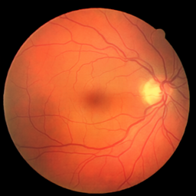
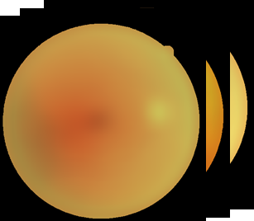
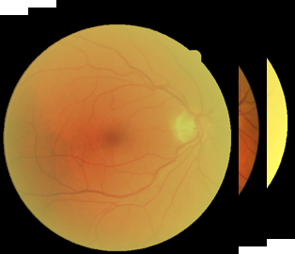
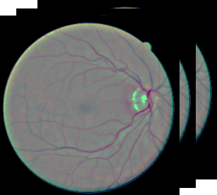
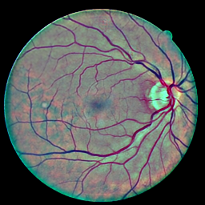
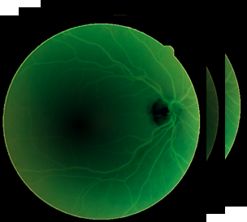














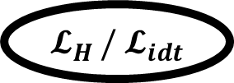

图像空间
高频空间
$$𝓛_{C}$$
$$H(∙)$$
增强图像 $\hat{s}$
$$L(∙)$$
生成器 $G_{R}$
$$\hat{H(s′)}$$
$$H(∙)$$
$$𝓛_{R}$$
模拟白内障 $s’$
$$\hat{H(s)}$$
$$H(s’)$$
生成器 $G_{H}$
+
白内障模糊
$$H(∙)$$
$𝓛_{H }/$ $𝓛_{idt}$
清晰图像 $s$
$$H(s)$$
Notes:
图 4-2 所提出模型的概述。白内障模拟图像 𝑠′ 是使用领域随机化从清晰图像 𝑠 合成的，以构建源域。 𝐻(⋅) 和 𝐿(⋅) 是高频成分和低频成分的提取器。然后，通过使用高频成分和生成器 𝐺𝐻 的领域对齐来获取领域不变特征。最后，生成器 𝐺𝑅 从对齐的高频特征重建清晰的眼底图像。

